Slide 1
C++程序设计（part 2）

Slide 2
继承
继承机制
基于目标代码的复用
对事物进行分类
派生类是基类的具体化
把事物（概念）以层次结构表示出来，有利于描述和解决问题
增量开发

Slide 3
单继承
//错误声明
class Undergraduated_Student : public Student;
//正确声明
class Undergraduated_Student ;
class Student
{ int id;
public:
char nickname[16];
void set_ID(int x) { id = x; }
void SetNickName(char *s) { strcpy(nickname,s);}
void showInfo()
{ cout << nickname << “ : “ << id <<endl; }
};
protected
id
nickname
dept_no
virtual
class Undergraduate_Student : public Student
{ int dept_no;
public:
void setDeptNo(int x) { dept_no = x; }
};
继承方式
public
private、protected
void set_ID(int x) {……}
void showInfo()
{ cout << dept_no << “: “<< nickname <<endl; }
private:
Student::nickname;
void SetNickName ();

Slide 4
友元和protected
class Base (
protected :
int prot_mem;
} ;
class Sneaky : public Base {
friend void clobber(Sneaky&) ;
friend void clobber(Base&);
int j;
void clobber(Sneaky &s) { s.j = s.prot_mem = 0; )
void clobber(Base &b) { b.prot_mem = 0; }
// protected 成员
//能访问Sneaky::prot_mem
//不能访问Base::prot_mem
// j 默认是private
//正确：clobber 能访问Sneaky对象的
private和protected成员
//错误： clobber 不能访问Base的protected 成员

Slide 5
继承
派生类对象的初始化
由基类和派生类共同完成
构造函数的执行次序
基类的构造函数
派生类对象成员类的构造函数
派生类的构造函数
析构函数的执行次序
与构造函数相反

Slide 6
继承
B(const B& b){…} ??
class B: public A{
public:
using A::A; //继承A的构造函数
基类构造函数的调用
缺省执行基类默认构造函数
如果要执行基类的非默认构造函数，则必须在派生类构造函数的成员初始化表中指出
class A
{ int x;
public:
A() { x = 0; }
A(int i) { x = i; }
};
class B: public A
{ int y;
public:
B() { y = 0; }
B(int i) { y = i; }
B(int i, int j):A(i)
{ y = j; }
};
B b1;
B b2(1);
B b3(0,1);
//执行A::A()和B::B()
//执行A::A()和B::B(int)
//执行A::A(int)和B::B(int,int)

Slide 7
虚函数
类型相容
类、类型
类型相容、赋值相容
问题：a、b是什么类型时，a = b 合法？
A a; B b; class B: public A
对象的身份发生变化
属于派生类的属性已不存在
B* pb; A* pa = pb; class B: public A
B b; A &a=b; class B: public A
对象身份没有发生变化

Slide 8
虚函数
把派生类对象赋值
给基类对象
class A
{ int x,y;
public:
void f();
};
class B: public A
{ int z;
public:
void f();
void g();
};
A a;
B b;
a = b; //OK,
b = a; //Error
a.f(); //A::f()
func1(A& a)
{ … a.f(); … }
func2(A *pa)
{ … pa->f(); …}
func1(b);
func2(&b);
A &r_a=b; //OK
A *p_a=&b; //OK
B &r_b=a; //Error
B *p_b=&a; //Error
A::f?
B::f？
基类的引用或指针可以引用
或指向派生类对象

Slide 9
虚函数
前期绑定（Early Binding）
编译时刻
依据对象的静态类型
效率高、灵活性差
动态绑定（Late Binding）
运行时刻
依据对象的实际类型（动态）
灵活性高、效率低
注重效率
默认前期绑定
后期绑定需显式指出 virtual

Slide 10
虚函数
定义
virtual
class A
{ …
public:
virtual void f();
};
动态绑定
根据实际引用和指向的对象类型
方法覆盖

Slide 11
虚函数
如基类中被定义为虚成员函数，则派生类中对其重定义的成员函数均为虚函数
限制
类的成员函数才可以是虚函数
静态成员函数不能是虚函数
内联成员函数不能是虚函数
构造函数不能是虚函数
析构函数可以（往往）是虚函数

Slide 12
虚函数
后期绑定的实现
class A
{ int x,y;
public:
virtual void f();
virtual void g();
h();
};
class B: public A
{ int z;
public:
void f();
void h();
};
A a; B b;
A *p;
对象的内存空间中含有指针，
指向其虚函数表
A_vtable
虚函数表
（vtable）
p
A::f
a
x
A::g
case1:
p = &a;
y
B_vtable
p
p->f()
B::f
b
x
A::g
(**((char *)p-4))(p)
case 2:
p = &b;
y
z

Slide 13
虚函数
class A
{ public:
virtual void f( ) ;
void g() ;
};
class B: public A
{ public:
void f( ) { g(); }
void g() ;
};
B b;
A* p = &b;
p->f();
直到构造函数返回之后，
对象方可正常使用
B* const this
class A
{ public:
A() { f();}
virtual void f();
void g();
void h() { f(); g(); }
};
class B: public A
{ public:
void f();
void g();
};
this->g();
//b.B::g
…
B b;
A *p=&b;
p->f();
p->g();
p->h();
// A::A()，A::f, B::B(),
//B::f
//A::g
//A::h, B::f, A::g

Slide 14
final, override
struct B {
virtual void f1(int) const ;
virtual void f2 ();
void f3 () ;
virtual void f5 (int) final;
};
struct D: B {
void f1(int) const override ;
void f2(int) override ;
void f3 () override ;
void f4 () override ;
void f5 (int) ;
}
//正确： f1与基类中的f1 匹配
//错误： B没有形如f2(int) 的函数。int f2()？
//错误： f3不是虚函数
//错误： B没有名为f4的函数
//错误： B已经将f5声明成final

Slide 15
虚函数
纯虚函数和抽象类
纯虚函数
声明时在函数原型后面加上 = 0 virtual int f()=0;
往往只给出函数声明，不给出实现
抽象类
至少包含一个纯虚函数
不能用于创建对象
为派生类提供框架，派生类提供抽象基类的所有成员函数的实现
Means “ not there”
class AbstractClass
{ …
public:
virtual int f()=0;
};
_pure_virtual_called

Slide 16
虚函数
Figure
virtual display()=0;
Rectangle
Ellipse
Line
display
display
display
Figure *a[100];
a[0] = new Rectangle();
a[1] = new Ellipse();
a[2] = new Line();
…
for (int i=0; i<num_of_figures; i++) a[i]->display()；

Slide 17
AbstractFactory* fac;
case MAC:
fac = new MacFactory;
case WIN:
fac = new WinFactory;
WinButton
WinLabel
……
Step1:
提供Windows GUI类库
Step2:
增加对Mac的支持
Mac
WinButton *pb= new WinButton();
……
pb->SetStyle( … );
WinLabel *pl= new WinLabel();
……
pl->SetText( … );
Mac
fac->CreateButton();
MacButton
MacLabel
……
Mac
fac->CreateLabel();
Mac
Step3:
增加对用户跨平台设计的支持
Button
SetStyle()=0;
AbstractFactory
CreateButton() =0;
CreateLabel()=0;
WinButton
MacButton
WinFactory
MacFactory
WinButton* CreateButton()
{ return new WinButton; }
WinLabel* CreateLabel()
{ return new WinLabel; }
MacButton* CreateButton()
{ return new MacButton; }
MacLabel* CreateLabel()
{ return new MacLabel; }

Slide 18
class Button; // Abstract Class
class MacButton: public Button {};
class WinButton: public Button {};
class Label; // Abstract Class
class MacLabel: public Label {};
class WinLabel: public Label {};
AbstractFactory* fac;
switch (style) {
case MAC:
fac = new MacFactory;
break;
case WIN:
fac = new WinFactory;
break;
}
Button* button = fac->CreateButton();
Label* Label = fac->CreateLabel();
class AbstractFactory {
public:
virtual Button* CreateButton() =0;
virtual Label* CreateLabel() =0;
};
class MacFactory: public AbstractFactory {
public:
MacButton* CreateButton() { return new MacButton; }
MacLabel* CreateLabel() { return new MacLabel; }
};
class WinFactory: public AbstractFactory {
public:
WinButton* CreateButton() { return new WinButton; }
WinLabel* CreateLabel() { return new WinLabel; }
};
抽象工厂模式
Abstact Factory

Slide 19
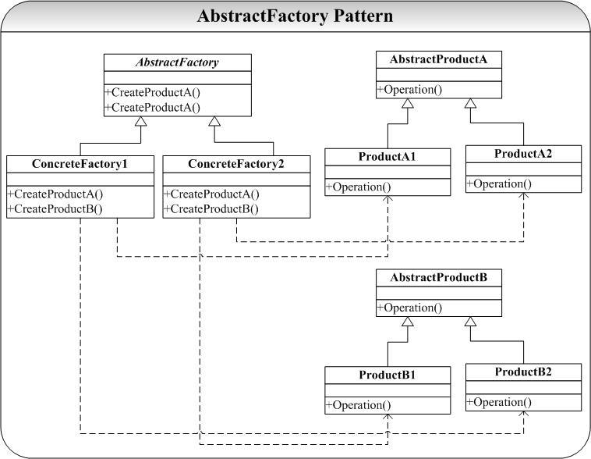

Slide 20
虚函数
虚析构函数
class B {…};
class D: public B{…};
B* p = new D; ?: delete p;
class mystring {…}
class B {…}
class D: public B{
mystring name; …}
B* p = new D; ?: delete p;

Slide 21
虚函数
class FlyingBird
class NonFlyingBird
Penguin
virtual void fly() { error("Penguins can't fly!"); }
确定public inheritance,是真正意义的“is_a”关系
不要定义与继承而来的非虚成员函数同名的成员函数
class B
{ public:
void mf();
… };
class D: public B {
… };
D x;
B* pB = &x;
pB->mf();
D* pD = &x;
pD->mf();
class Rectangle
{
public:
void setHeight(int);
void setWidth(int); int height() const;
int width() const;};
class Square: public Rectangle {
public:
void setLength (int);
… };
void Widen(Rectangle& r, int w)
{
int oldHeight = r.height();
r.setWidth(r.width() + w);
assert(r.height() == oldHeight);
}
virtual
virtual
public:
void mf();
assert(s.width() == s.height());
//B:mf
Square s(1,1);
Rectangle *p = &s;
p->setHeight(10);
private:
void setHeight(int );
void setWidth(int );
public:
void setHeight(int );
void setWidth(int );
private:
void setHeight(int );
void setWidth(int );
//D:mf

Slide 22
虚函数
明智地运用private Inheritance
Implemented-in-term-of
需要使用Base Class中的protected成员，或重载virtual function
不希望一个Base Class被client使用
在设计层面无意义，只用于实现层面
class CHumanBeing { … };
class CStudent: private CHumanBeing { … };
void eat(const CHumanBeing& h)
{ … }
CHumanBeing a; CStudent b;
eat(a);
eat(b);
//Error

Slide 23
虚函数
class Shape { public: virtual void draw() const = 0; virtual void error(const string& msg); int objectID() const;
};
纯虚函数
只有函数接口会被继承
子类必须继承函数接口
（必须）提供实现代码
一般虚函数
函数的接口及缺省实现代码都会被继承
子类必须继承函数接口
可以继承缺省实现代码
非虚函数
函数的接口和其实现代码都会被继承
必须同时继承接口和实现代码

Slide 24
虚函数
(**((char *)p_a1 - 4))(p_a1)
vtable
p_a
char *q = *((char *)p_a1 - 4);
(*q)(p_a1, *q+4);
B::f
1
b
…
…
绝对不要重新定义继承而来的缺省参数值
静态绑定
效率
p_a1
vtable
C::f
0
…
class C: public A
{
public:
virtual void f(int x) { cout<< x;}
};
c
class A
{
public:
virtual void f(int x=0) =0;
};
class B: public A
{
public:
virtual void f(int x=1)
{ cout << x;}
};
…
A *p_a;
B b;
p_a = &b;
p_a->f();
A *p_a1;
C c;
p_a1 = &c;
p_a1->f();
对象中只记录虚函数的入口地址

Slide 25
多继承
多继承
定义
class <派生类名>：[<继承方式>] <基类名1>，
[<继承方式>] <基类名2>，…
{ 〈成员表〉}
继承方式
public、private 、protected
继承方式及访问控制的规定同单继承
派生类拥有所有基类的所有成员

Slide 26
多继承
Bed
weight
Sofa
weight
Sleep()
WatchTV()
SetWeight()
SetWeight()
SleepSofa
foldOut()

Slide 27
多继承
Furniture
weight
Furniture
weight
SetWeight()
SetWeight()
Base-Class
Decomposition
Bed
Sofa
Sleep()
WatchTV()
SleepSofa
FoldOut()

Slide 28
多继承
Furniture
weight
SetWeight()
Virtual Inheritance
Bed
Sofa
Sleep()
WatchTV()
SleepSofa
FoldOut()

Slide 29
多继承
基类的声明次序决定：
对基类构造函数/析构函数的调用次序
对基类数据成员的存储安排
名冲突
<基类名>::<基类成员名>
虚基类
如果直接基类有公共的基类，则该公共基类中的成员变量在多继承的派生类中有多个副本
class A
{ int x;
…
};
class B: A;
class C: A;
class D: B, C;
A
B
C
D

Slide 30
多继承
类D拥有两个x成员：B::x和C::x
虚基类
合并
class A;
class B: virtual public A;
class C: public virtual A;
class D: B, C;
注意
虚基类的构造函数由最新派生出的类的构造函数调用
虚基类的构造函数优先非虚基类的构造函数执行

Slide 31
